Slide 1
Introducción a las Energías Renovables y la Transición Energética
Future Innovators: Bridging Gender & Tech Gaps with Robotics in Brazil and Colombia
Creación: M.Sc Mario Andrés Pastrana Triana
Presentación:

Slide 2
Objetivo de la clase
Comprender el concepto de energías renovables y su importancia.
Reconocer la situación actual del consumo energético global y local.
Analizar la transición energética hacia fuentes sostenibles.
Introducir la energía solar como pilar de las energías renovables.

Slide 3
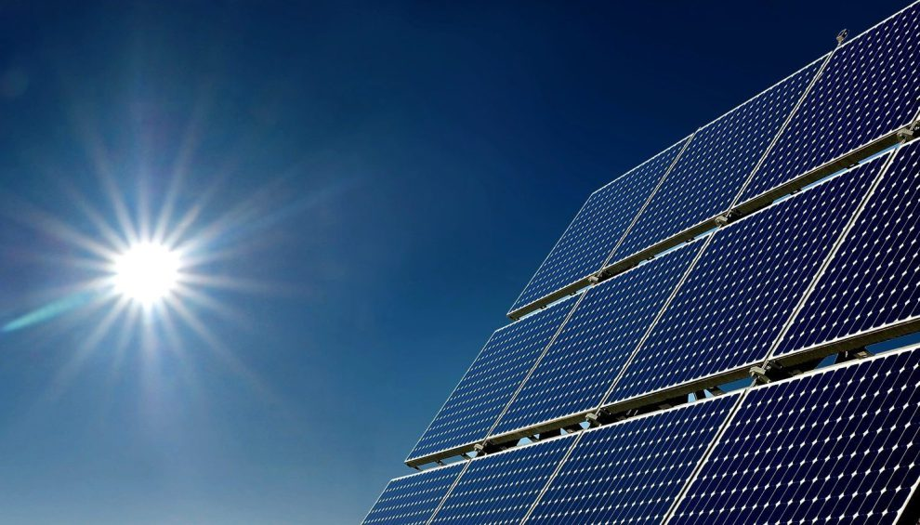
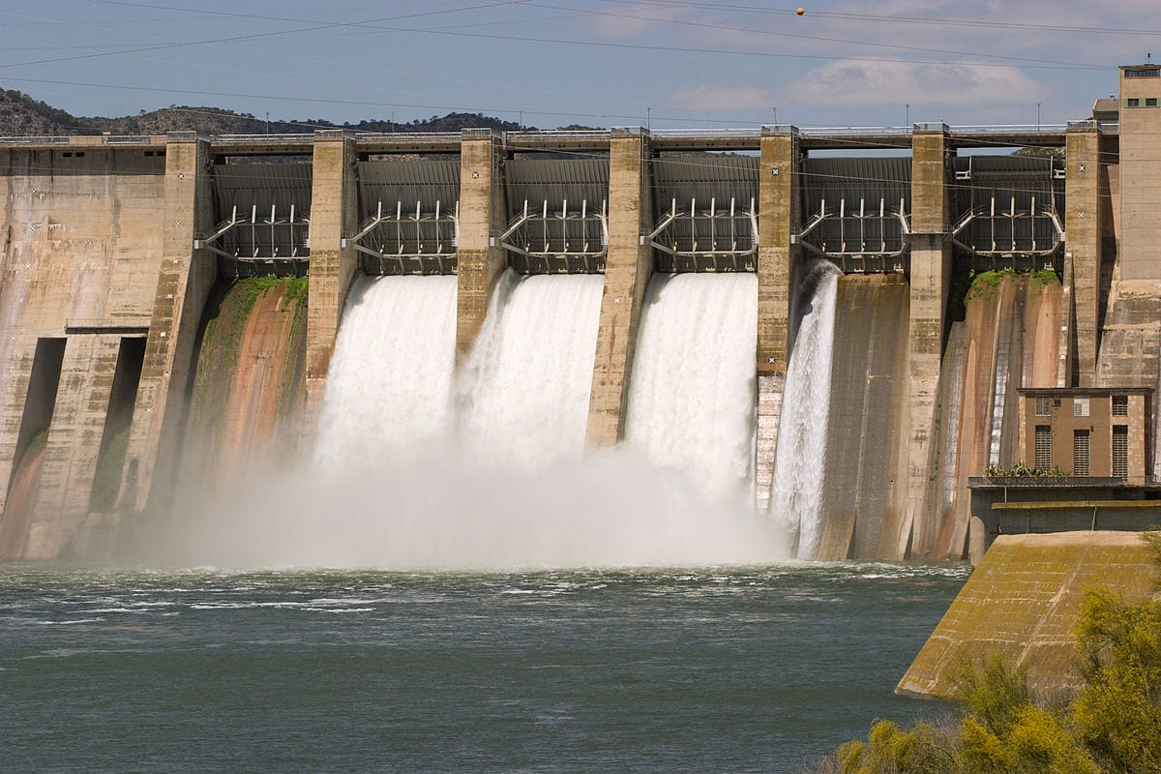
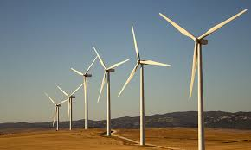
¿Qué son las energías renovables?
Fuentes de energía que se regeneran naturalmente.
Disponibles de manera continua o cíclica.
Menor impacto ambiental en comparación con los combustibles fósiles.
Principales tipos: Solar, Eólica, Hidroeléctrica, Biomasa y Geotérmica

Slide 4

¿Cómo funciona la energía solar?

Slide 5
Socialización: Energía solar

Slide 6

¿Cómo funciona la energía eólica?

Slide 7
Socialización: Energía eólica

Slide 8

¿Cómo funciona la energía hidráulica?

Slide 9
Socialización: Energía hidráulica

Slide 10
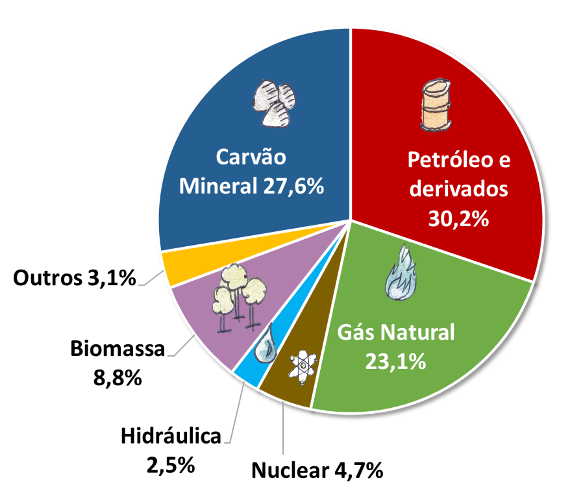
Panorama energético global

Slide 11

Panorama energético local (Colombia)

Slide 12
Socialización: Matriz energética

Slide 13

Transición energética

Slide 14
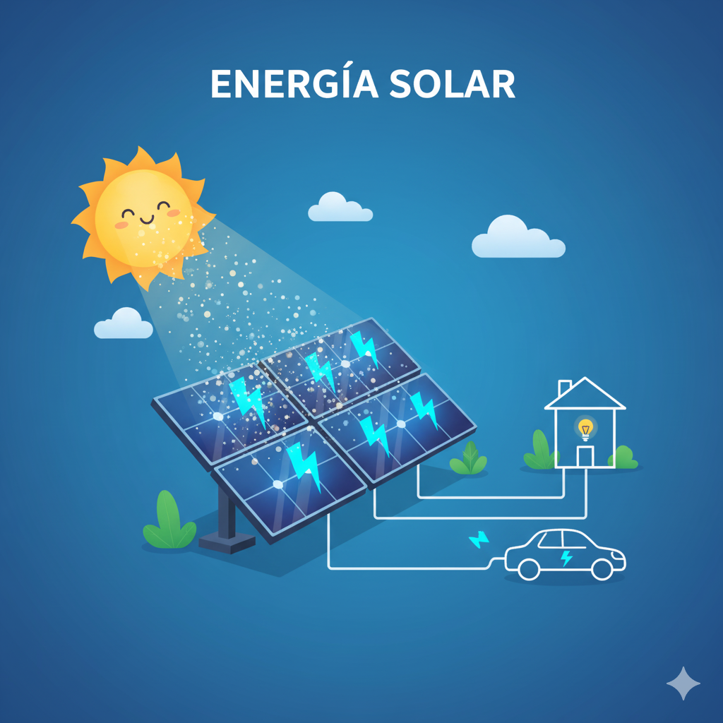
¿La energía solar como eje central?

Slide 15
Conclusiones
Definición y Beneficio Ambiental: Las energías renovables son fuentes de energía que se regeneran de forma natural y destacan por su bajo impacto ambiental. Incluyen diversas tecnologías como la solar, eólica, hidráulica, entre otras.
Dominio Global de los Fósiles: A nivel mundial, la mayor fuente de energía sigue siendo los combustibles fósiles, lo que representa el principal desafío para la transición energética y contribuye significativamente al calentamiento global.
En nuestro mundo la mayor fuente de energía continua siendo las energías fósiles, lo cual contribuye al calentamiento global.
Matriz de Colombia (Contraste): La perspectiva cambia drásticamente en Colombia, cuya matriz energética está dominada por la energía hidráulica, que cubre aproximadamente el 70% del consumo total. Le siguen los combustibles fósiles y, en menor medida, otras energías renovables.
Tendencia de Crecimiento: Aunque la energía hidráulica es la renovable principal en Colombia, la energía solar es la que está ganando mayor impulso y se posiciona como la tendencia de crecimiento más fuerte a nivel global.

Slide 16
Actividad practica

Slide 17
¡Muchas gracias!

